Slide 1
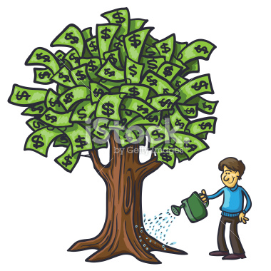
Tâm lý tiền
Hành trình Essence - Abundant

Slide 2
Phát hiện Tiềm thức về Tiền bạc
Cái chúng ta
nhìn thấy
Câu chuyện Tiền bạc của bản thân
Cam kết + Học phí
Giá trị
Niềm tin
Mô thức
Vô thức

Slide 3
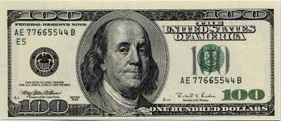
Linh hồn của Tiền
Vật chất
Linh hồn của tiền
Vỏ bọc
Nỗi sợ
Trải nghiệm
Essence

Slide 4
Khám phá vô thức
Trải nghiệm
Tuổi thơ
Nỗi sợ
Sợ Cô đơn
Vỏ bọc
Lảng tránh
Chiến đấu
Sợ Từ chối
Sợ Thất bại
Thất bại
Suy nghĩ
Vô cảm
Quan hệ cha mẹ
Sợ không được công nhận
Trì hoãn

Slide 5
Hai dòng tiền
Dòng tiền mặt
Dòng tiền Tâm thức
Cảm xúc
Giá trị
Ý nghĩa
Dòng tiền Tâm thức sẽ quyết định dòng tiền mặt

Slide 6
VỎ BỌC CHIẾN ĐẤU

Slide 7
Mô hình
1
Bên Trong
Bên Ngoài
2
Cảm xúc
Giá trị sống
Suy nghĩ
Tiền mặt
Nhà cửa
Cuộc sống
3
Hành động
Làm việc
Chơi bời
Nghỉ ngơi
.v.v
Quy luật:
Bên trong và Bên ngoài phải Cân bằng nhau
Nếu mất cân bằng thì con người sẽ Hành động để lấy lại cân bằng

Slide 8
Nghịch lý người Nghèo
Cảm thấy rất cần Tiền nhưng không dành Thời gian và Công sức để Kiếm tiền.
Mơ ước có nhiều Tiền, nhưng nói đến Tiền thì Sợ và Ngại
Tiền kiếm ít nhưng có tiền thì lại tiêu linh tinh.
Cần tiền nhưng Có cơ hội ngay trước mắt thì lại bỏ qua
Không có tiền tiêu nhưng lại coi thường kiếm tiền nhỏ và mơ mộng kiếm rất rất nhiều tiền.
Tốn nhiều công sức để tiết kiệm vài đồng chi phí hơn hơn công sức để kiếm tiền.
Biết là có tiền nhưng Không làm.
Đã quyết tâm nhiều lần kiếm tiền nhưng Kết quả vẫn giẫm chân tại chỗ
Người Giàu thì càng giàu, người nghèo thì càng nghèo!

Slide 9
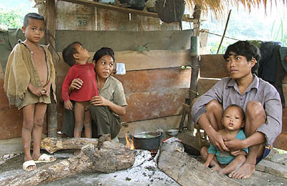
LẢNG TRÁNH
BÊN TRONG
BÊN NGOÀI
Lảng
Tránh
-
Vô cảm
Cần làm
Giá trị
Tốt đẹp
Yêu thích
Biết ơn
Muốn làm người tốt
Không hành động
Không dành thời gian kiếm tiền

Slide 10
Nghịch lý người Giàu
Một số người
Càng Giàu, càng keo kiệt.
Càng giàu có nhiều tiền, càng phải làm việc nhiều, càng bị stress.
Giàu nhưng Căng thẳng, Mệt mỏi, Bệnh tật.
Càng giàu, càng ít thời gian cho gia đình, bản thân.
Có nhiều tiền nhưng Đờ đẫn, Vô cảm.
Càng giàu càng thấy có tội lỗi, phải đi chùa, làm từ thiện.

Slide 11
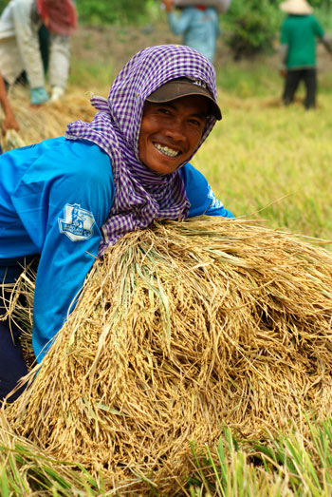
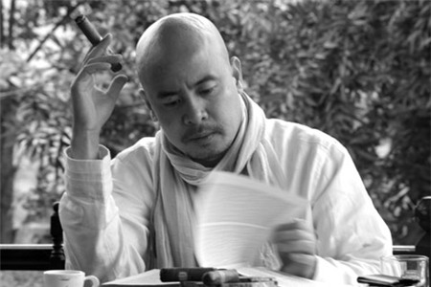
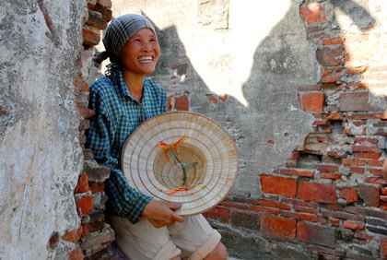
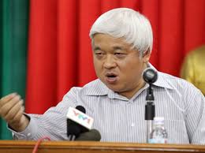
Người nghèo KHỔ vì không có Tiền nhưng có HY VỌNG Tiền sẽ giải quyết được vấn đề.
Người giàu vẫn KHỔ và mất cả HY VỌNG tiền sẽ giải quyết được vấn đề.
Người Nghèo sướng hơn người Giàu

Slide 12
Mô hình
1
Bên Trong
Bên Ngoài
2
Cảm xúc
Giá trị sống
Suy nghĩ
Tiền mặt
Nhà cửa
Cuộc sống
3
Hành động
Làm việc
Chơi bời
Nghỉ ngơi
.v.v
Quy luật:
Bên trong và Bên ngoài phải Cân bằng nhau
Nếu mất cân bằng thì con người sẽ Hành động để lấy lại cân bằng

Slide 13
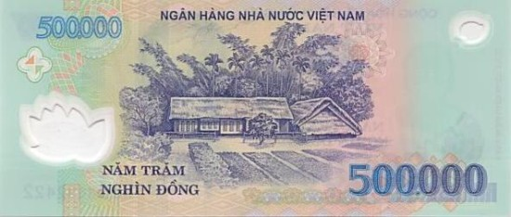
Khuôn mẫu 1: Kiếm tiền từ Nghèo và Hèn
BÊN TRONG
BÊN NGOÀI
Cảm thấy Nghèo, Kém
Mâu thuẫn
Không có tiền
Sợ không có gì mà sống
Sợ bị chê cười
Có tiền
Muốn được người khác khen
Muốn được sống tiện nghi, an toàn
HÀNH ĐỘNG
Mặc dù có tiền nhưng Bên trong vẫn Khổ.
Kiếm tiền
Hưởng thụ
Khoe khoang

Slide 14
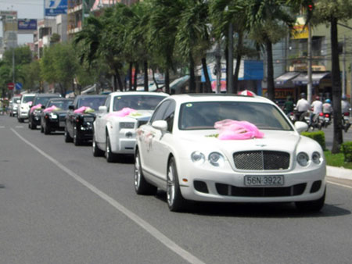
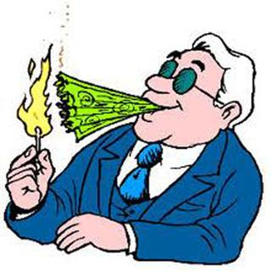
Vì sao không bao giờ đủ
Có tiền
Vẫn khổ
Hy vọng Nhiều tiền hơn
Kiếm tiền
Khổ
Và
Thất vọng
Khổ
- Sợ
- Tham

Slide 15
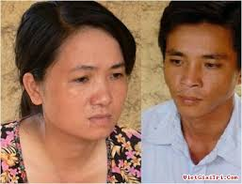
Khuôn mẫu 2: Kiếm tiền vì Bất an
BÊN TRONG
BÊN NGOÀI
Mâu thuẫn
Cảm giác tội lỗi, làm điều ác
Nhưng vẫn phải làm vì Công việc, v.v
Có tiền bất chính
HÀNH ĐỘNG
Tâm lý tự huỷ hoại
Giảm khả năng phán xét
Sống đờ đẫn
Mặc dù có tiền nhưng Sâu thẳm thấy Tội lỗi
Sống không Hết mình, không Nở hoa được.

Slide 16
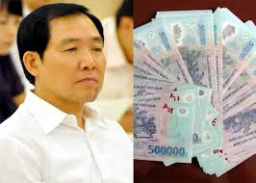
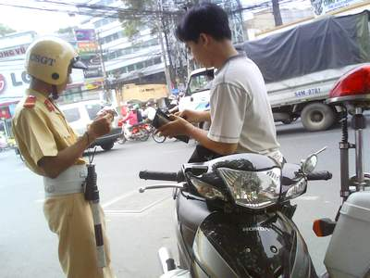
Khuôn mẫu 2: Giàu nhưng Bất an
Trả thù đời:
Tiêu tiền lung tung
Tự nhiên có tiền
Tham nhũng
Thừa kế
Bất an
- Vẫn phải Chấp nhận
Chuộc lỗi: Làm từ thiện
Đờ đẫn, Vô cảm

Slide 17
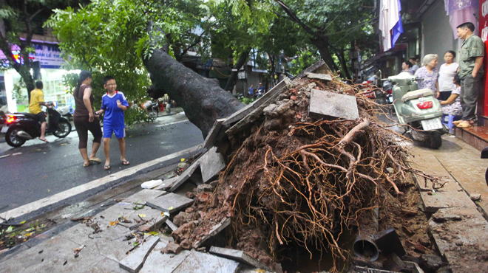
Nguyên nhân
Nguyên nhân:
Con người bị “mất rễ”, không cảm nhận Bên trong: Phúc lạc, Giàu có
Con người bị Bên ngoài lôi kéo chạy theo những giá trị ảo
Hệ quả:
Không có sự bình an, luôn tranh đấu
Dễ bị thất bại trở lại
Cảm giác cuộc đời vô nghĩa

Slide 18
RAT RACE – Bánh xe Phiền não
Tham
Sân
Si
Sợ
Càng nhiều càng ít
Tham hưởng thụ
Dinh mắc
Sợ thiếu
Sợ bị từ chối
Sợ thất bại
Không nhận ra mô thức/chiến lược Không hiệu quả
Tức giận
Chiến đấu

Slide 19
NGHỊCH LÝ NGHÈO

Slide 20
Vì sao bạn nghèo
BÊN TRONG
BÊN NGOÀI
Không có tiền tiêu
Trả tiền nhà vất vả
Trả tiền nợ
Sống nhếch nhác
V.v
HÀNH ĐỘNG
Không hành động
Chơi là chính
Vật vờ
Vì sao bạn Chấp nhận làm Nô lệ cho Nghèo đói?

Slide 21
Vì sao bạn nghèo
BÊN TRONG
BÊN NGOÀI
Nỗi sợ
Thiếu Tình yêu
Không tin cậy Bản thân
Không có tiền tiêu
Trả tiền nhà vất vả
Trả tiền nợ
Sống nhếch nhác
V.v
HÀNH ĐỘNG
Không hành động
Chơi là chính
Vật vờ

Slide 22
Vì sao?
Số tôi không giàu?
Bố mẹ tôi không có điều kiện
Đằng nào cũng không giàu!
Nghèo
Kinh tế Việt Nam Suy thoái
Tôi không có khả năng
Tôi không được đào tạo Bài bản
Tôi không có tiền Tiêu làm gì Có tiền Đầu tư?
Tôi đã thử rồi nhưng không thành công

Slide 23
Nỗi sợ
Sợ phải Đương đầu | Đã thử nhiều lần kiếm tiền rồi nhưng thất bại => Tốt nhất chấp nhận nghèo
Sợ phải Thay đổi | Phải thay đổi suy nghĩ, phải học kỹ năng mới => Tốt nhất không thay đổi
Sợ Thất bại | Đằng nào cũng thất bại rồi, đổ tội cho số, đổ tại cho Thị trường, cho nền kinh tế
Nghèo là chán nhưng chấp nhận nó mang lại nhiều lợi ích:
Không cần phải thay đổi
Không cần phải học
Quen thuộc, khong rủi ro
Chính nỗi sợ làm bạn thành Nô lệ!

Slide 24
Thiếu Tình Yêu
Không yêu Bản thân | Tự thấy mình kém cỏi, hèn kém => Để bản thân phải khổ sở phù hợp với nhận định
Không yêu Vợ con, Gia đình | Không có cảm nhận khi người khác bị đau khổ
Không yêu cuộc sống | Cuộc sống là chán trường, vô nghĩa => Không nhu cầu hành động
Bạn không cảm nhận được sự Phúc lạc
Bạn chưa kết nối được với Con người của mình

Slide 25
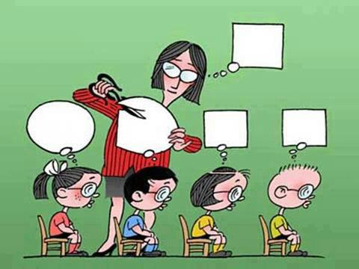
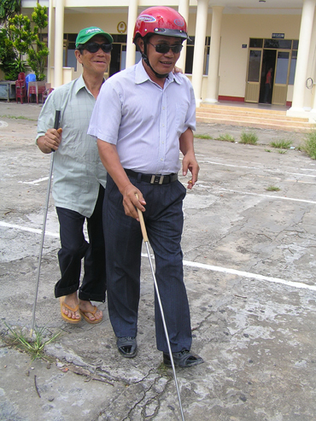
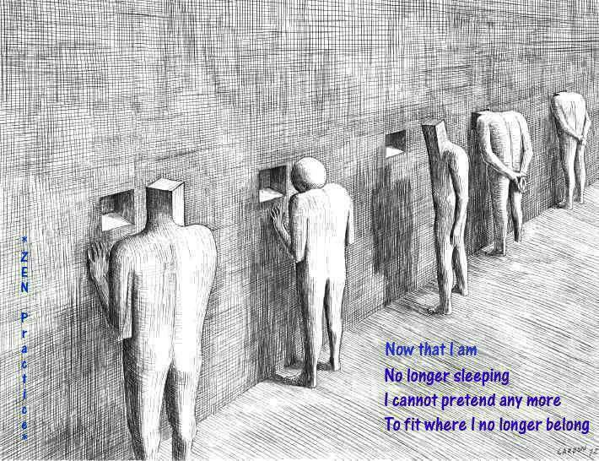
Nguyên nhân
Giáo dục
Xã hội
Văn hoá
Gia đình
Người mù dẫn đường người mù

Slide 26
Con đường giàu có và phúc lạc
BE – DO - HAVE

Slide 27
Cơ hội mới
Vượt khỏi Sai lầm của xã hội
Mở ra Cách tiếp cận mới
Không cần chờ và hy vọng về tương lai
Giàu có và Phúc lạc
Tại đây và Bây giờ!

Slide 28
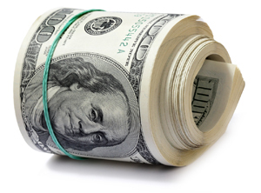
BÊN TRONG
BÊN NGOÀI
Bản thể
Tình yêu
Phúc lạc
TRưỞNG THÀNH
Vui vẻ
Bản ngã
Sở hữu
Sỹ diện
Quyền lực
CHẾT
Nỗi sợ
Lòng tham
HÀNH ĐỘNG
Bản ngã
Bản thể
Chứng tỏ, Thể hiện
Lấn át
Vui vẻ, Chia sẻ
Tri ân

Slide 29
Con đường Mới
BÊN TRONG
BÊN NGOÀI
(1) Cắm rễ vào Bản thể
Không có tiền
Nợ
Dũng cảm
Tình yêu
Tin cậy
Thông minh – Nhận biết
Hồn nhiên
HÀNH ĐỘNG
(2) Tri ân
Với cuộc sống
(3) Sáng tạo
Đón nhận cơ hội

Slide 30
Con đường Mới
Giàu có và Phúc lạc cả Bên trong lẫn Bên ngoài
Dựa vào Bản thể chứ không phải Bản ngã
Tại đây và Bây giờ!
Không có Kỳ vọng
Đảm bảo Thành công Chắc chắn!
Đơn giản và Hiệu quả
Cuộc sống không là Chán trường, Cuộc sống là Điệu vũ và Nở hoa.

Slide 31
Kết luận

Slide 32
Kết luận
Bạn đã bị dạy sai về Tiền bạc vì vậy người Nghèo cũng Khổ mà người Giàu còn khổ hơn.
Các cách kiếm tiền cũ đều chỉ là LỜI HỨA và ẢO ẢNH
Cách tiếp cận mới Đơn giản, Hiệu quả, Tại đây và Bây giờ
Hãy Thiền và Cắm rễ vào Bản thể
Hãy Sống để Tri ân
Vui sống Hiểm nguy và Bạn sẽ Nở hoa
Các slide sau sẽ trình bày chi tiết hơn

Slide 33
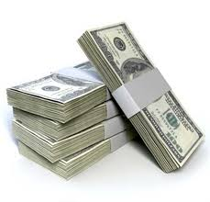
Dòng tiền 1: Gió vào nhà trống
Không có kế hoạch – tuỳ tiện
Dòng tiền Bên ngoài
Sở hữu
Lúc nào cũng thấy thiếu
Không có kế hoạch
No dồn đói góp
Làm Không có tâm, Không lâu dài
Không sang tạo
Có bao nhiêu hết bấy nhiêu
Kiếm tiền
Ăn chơi
Hưởng thụ
Dòng tiền Tâm thức
Nỗi sợ:
Sợ thật bại
Sợ Không được chấp nhận
Sợ Không yêu thương
Thiếu thốn:
Phóng dật
Thể hiện bản thân => Muốn người khác tôn trọng
Mua sắm đắt tiền, ăn chơi phung phí
Vô trách nhiệm – Phóng túng

Slide 34
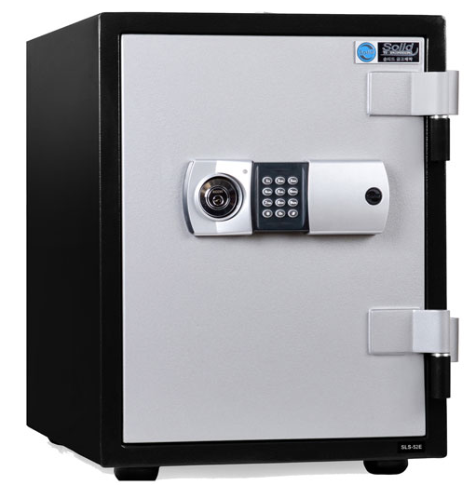
Dòng tiền 2: Tích trữ
SỞ HỮU
Dòng tiền Bên ngoài
Cất trữ - Tích luỹ
Ứ đọng
Không được hưởng thụ
Nô lệ cho tài sản
Làm Không có tâm, Không lâu dài
Không sang tạo
Cất trữ
Kiếm tiền
Nhà cửa
Dòng tiền Tâm thức
Nỗi sợ:
Sợ thiếu thốn
Không an toàn
Lo lắng
Thiếu thốn - Tham
Tham – Tích luỹ - Tích luỹ
Phòng khi thiếu thốn

Slide 35
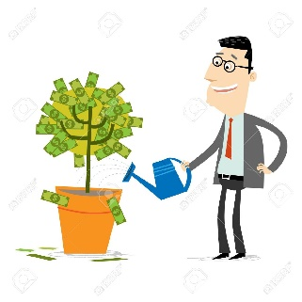
Dòng tiền 3: Đầu tư
Dòng tiền Bên ngoài
Đầu tư – Phát triển
Đầu tư
Ứ đọng
Không được hưởng thụ
Nô lệ cho tài sản
Sáng tạo
Nghiên cứu
Kiếm tiền
Dòng tiền Tâm thức
Hobby – Đam mê:
Sợ thiếu thốn
Không an toàn
Lo lắng
Thiếu thốn - Tham
Tham – Tích luỹ - Tích luỹ
Phòng khi thiếu thốn

Slide 36
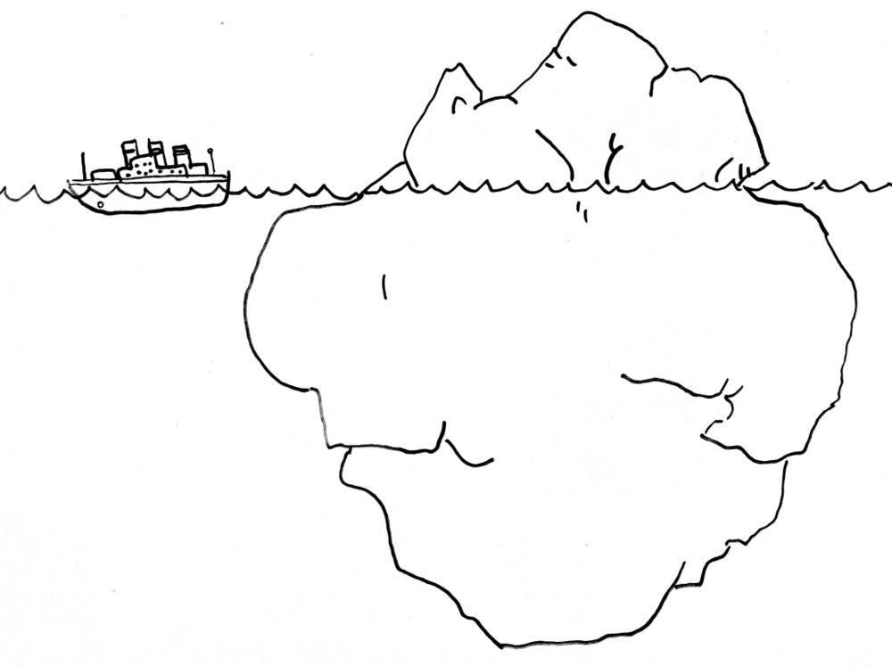
Vòng tuần hoàn của Tiền và Tâm thức
Khơi thông (3)
sử dụng tiền cho Tình yêu
Nỗi sợ sẽ giảm
Tình yêu sẽ tang
Động lực kiếm tiền tang
Tiền đến dễ dàng
Dòng tiền Mặt
1
Kiếm tiền
2
Sở hữu
3
Sử dụng
Động lực
Tâm
Tình yêu <> Nỗi sợ
Dòng tiền Tâm thức
Thiền là hành trình … mất đi ….
Mất đi nỗi sợ để có Tự do mãi mãi

Slide 37
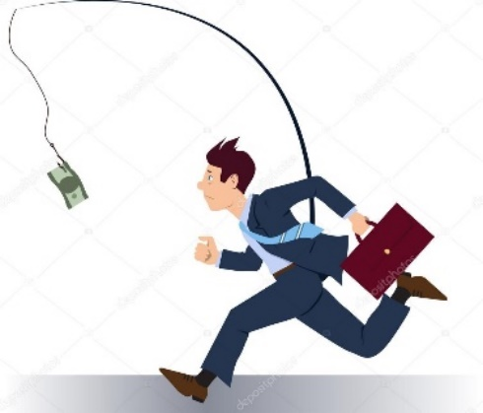
Nỗi sợ + Vô minh => Kiếm tiền + Sở hữu
Bên Trong
Bên ngoài
Bên Ngoài
1) Nỗi sợ
+
2) Vô minh
3) Kiếm tiền
+
4) Sở hữu
Sợ bị từ chối
Sợ Không được chấp nhận
Sợ Không được yêu Thương
Sợ phán xét
.v.v
Tiền có thể giải quyết được tất cả
Có tiền mua tiên cũng được
Chiến đấu
Hy sinh
Lo lắng/Vất vả
Tích luỹ
Ứ đọng
Khổ sở
“Bạn Không có đủ những thứ bạn Không cần”
Ts Menis Yousry
Vòng luẩn quẩn

Slide 38
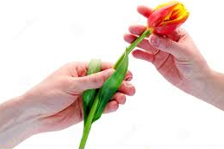
Nhận biết + Yêu Thương + Lòng biết ơn => Làm Giàu + Chia sẻ
Bên Trong
Bên ngoài
Bên Ngoài
1) Nhận biết
+
2) Tình yêu + Biết ơn
3) Làm Giàu
+
4) Chia sẻ
Tiền là công cụ
Tiền là năng lượng
Nỗi sợ
Yêu Chính mình
Yêu cuộc sống
Yêu gia đình
Yêu cộng đồng
.v.v
Sáng tạo
Trưởng thành
Tri ân
Hỗ trợ
Phát triển
Tiền là Năng lượng của Tình yêu
Tôi Yêu tiền

Slide 39
TIỀN có thể NÂNG bạn lên và cũng có thể HẠ bạn xuống
Ananda

Slide 40
Không phải TIỀN mà TÂM của bạn làm cho bạn Hạnh phúc hay Đau khổ
Tâm Bất thiện
Tâm Thiện
Tham – Sân – Si
Bám chấp
Kỳ vọng
Phóng dật
Bất an/Lo lắng
Sợ hãi
Mong cầu
Nhận biết/Chánh niệm
Yêu Thương/Từ bi
Biết ơn - Hào phóng
Tinh tấn
Buông xả
Tin cậy
.v.v
Đau khổ
An lạc

Slide 41
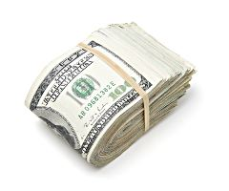
Có thể càng nhiều tiền càng Đau khổ …
Đau khổ
Tâm Khổ
Tham – Sân – Si
Bám chấp
Kỳ vọng
Phóng dật
Bất an/Lo lắng
Sợ hãi - Mong cầu

Slide 42
“Tiền là người đày tớ đắc lực nhưng là ông chủ tồi”
An lạc
Tâm Thiện
Nhận biết/Chánh niệm
Yêu Thương/Từ bi
Biết ơn - Hào phóng
Tinh tấn
Tinh tấn
Buông xả

Slide 43
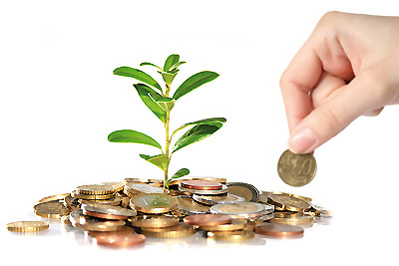
Tiền phục vụ Cuộc sống
Gia đình
Phụng dưỡng Cha Mẹ
Giúp đỡ - Chia sẻ
Cộng đồng
Bản thân:
Sức khoẻ
Học tập
Phục vụ Ý nguyện – Sứ mệnh

Slide 44
Tôi yêu tiền
Nhận biết
Biết ơn
Yêu thương
Biết ơn
Nhận biết
Tiền là năng lượng/công cụ tuyệt vời
Không mang Tiền sang thế giới bên kia ☺
Tiền để tri ân
Tiền để giúp đỡ
Tiền để Chia sẻ
Yêu thương
Tiền để phục vụ Cuộc sống
Tiền để thể hiện Yêu Thương
Tiền để hiện thực hoá Sứ mệnh

Slide 45
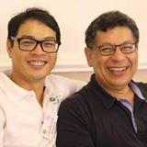
Tiền rơi vào tay ai?
Vỏ bọc sử dụng Tiền:
Essence sử dụng Tiền:
Cái Tôi lớn hơn
Vỏ bọc dày lên ☺
Nỗi sợ tăng lên
Mất kết nối
Sở hữu
.v.v.
Phục vụ cho Nhận biết – Yêu Thương – Tri ân
Chia sẻ nhiều hơn
Cho đi
.v.v
“Hàng chục năm trời tôi tích luỹ tiền vì nỗi sợ!
Tôi đã nhận ra và tôi bắt đầu chia sẻ …. và nhiều điều kỳ diệu xảy ra”
QuangPN

Slide 46
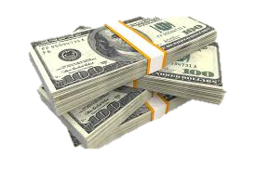
Tiền mua được cái gì
Có tiền, ta có thể mua được | Bên ngoài | nhưng không mua được | Bên trong
 | một ngôi nhà |  | một tổ ấm
 | đồng hồ |  | thời gian
 | Một chiến giường |  | giấc ngủ
 | một cuốn sách |  | kiến thức
 | bác sỹ |  | sức khỏe tốt
 | địa vị |  | nể trọng
 | thể xác |  | tình yêu

